Slide 1
تغذية راجعة
كيف يمكن إضافة الأصوات في برنامج سكراتش ؟
ما أنواع لبنات الصوت ؟

Slide 2




الوضعية الإنطلاقية
عرض المشاريع التالية :
(رسم منزل رسم زخارف رسم نجمة)
من يمكن له شرح ما تقوم به هذه المشاريع ؟
(لبنات القلم)
ما هي اللبنات التي تسمح لنا بذلك ؟

Slide 3
نشاط 01 :
انطلاقا من المشروع السابق، رتب القصاصات التالية لتشكيل تعريفا للقلم :
الكائنات | خطا | أثناء | هو
يرسم | حركته | أن تجعل | أحد
حركته
أثناء
خطا
يرسم
الكائنات
أحد
أن تجعل
هو

Slide 4
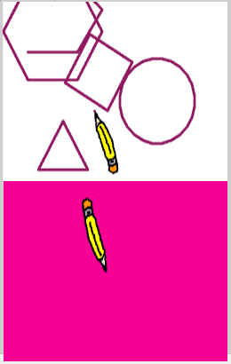
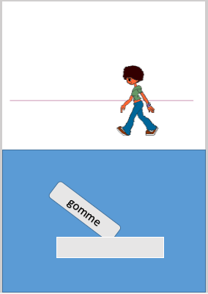
نشاط 02 :
تمعّن جيّدا في الصور التالية محاولا استخراج فوائد استخدام القلم :
التلوين
المسح

Slide 5
مفهوم القلم :
هو أن تجعل أحد الكائنات يرسم خطا أثناء حركته.
فوائد استخدام القلم :
- رسم مسار حركة كائن أثناء تنقله
- إنشاء أشكال هندسية
- إزالة الرسومات السابقة
- التلوين و المسح

Slide 6



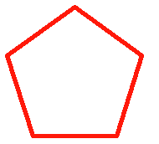
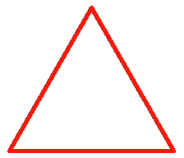

تدريب 01 :
عرض المقاطع البرمجية الخاصة بالأشكال أدناه :
(الاختلاف في عدد الأضلاع)
1- ما الذي يميز كل شكل عن الآخر ؟

Slide 7


تدريب 01 :
إليك هذين الشكلين :
(الأول كل شكل أضلاعه متقايسة عكس الثاني)
3- ما الذي يميّز أشكال السؤال الأول عن شكلي السؤال الثاني ؟
4- اعتمادا على أجوبتك السابقة، ما هي اللبنات التي درستها سابقا الممكن استعمالها لرسم مختلف الأشكال الهندسية ؟
(لبنات القلم)

Slide 8
تدريب 02 :
قم بتشغيل برنامج سكراتش و حاول إلقاء نظرة على مختلف لبنات القلم.

